Slide 1
KALÓRIASZÁMLÁLÓ
Egyszerű kalória- és tápanyagkövető alkalmazás
Projektterv | Szoftverfejlesztés mérnököknek
Csapattagok: Brinyiczki Péter, Klepács Roland, Hunyadvári Nándor, Máté Ádám

Slide 2
1. A probléma
Miért van szükség egyszerű naplózásra?
Átláthatóság
Egyszerűség
Motiváció
A napi kalóriabevitel és a tápanyagok könnyen követhetetlenné válnak
A komplex fitneszalkalmazások funkcióinak nagy része nem szükséges mindenkinek
A naplózás segít tudatosabban figyelni az étkezési szokásokra

Slide 3
2. Célcsoport és használat
Kinek és milyen helyzetben hasznos?
Célcsoport
Tipikus példa
Tudatosabban étkező felhasználók
Fogyni vagy tömegelni akarók
Egyszerű naplózást keresők
A felhasználó megnyitja az alkalmazást étkezés előtt / után.
Hozzáadja az étkezését az akkori naphoz. Majd az alkalmazás összesíti az aznapi étkezés során elfogyasztott összes tápanyagot

Slide 4
3. Technológiák
Miféle technológiák merülnek fel a projekt során?
JavaFx (.fxml)
Maven (projekt strukt, dependencies)
SQLite (hordozható relációs adatbázis)
Java
Git (logolás)

Slide 5
4. Fő funkciók
Az alkalmazás alapvető képességei
Profil
Étkezésnapló
Összesítés
Név, magasság, testsúly, életkor, nem, aktivitás és cél megadása
Dátum, ételek tápértékének kezelése
Szükséges napi kalória, fehérje, zsír és szénhidrát kiszámolása, aznapi adatok összesítése

Slide 6
5. Felhasználói folyamat
A naplózás lépései
01
Profil létrehozása
02
Nap kiválasztása
03
Étkezés megadása
04
Tápanyagok rögzítése
05
Napi összesítés
→
→
→
→

Slide 7

Vigyázat, fehér kép!!

Slide 8
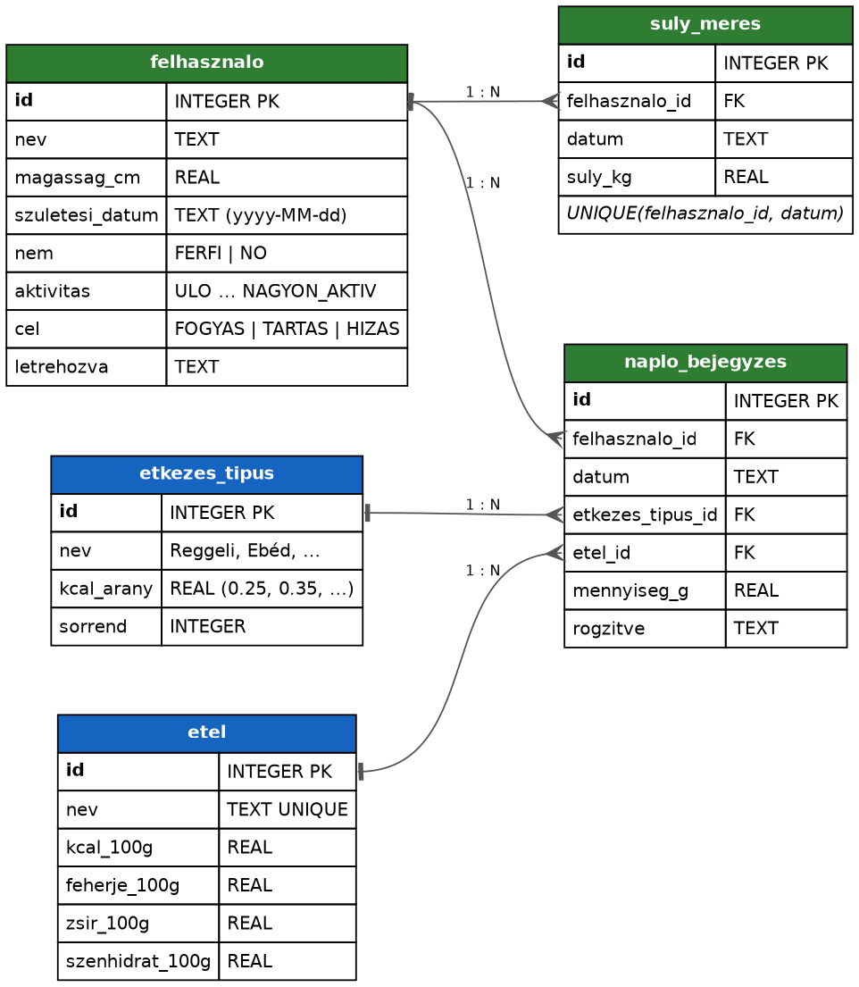
6. Adatbázis felépítése

Slide 9
7. Tesztelés és elvárt eredmény
Honnan tudjuk, hogy elkészült?
Elfogadási feltételek
Tesztelési példák
A profil adatai menthetők
Egy naphoz több étkezés rögzíthető
Egy étkezéshez több étel adható
A napi összesítés helyesen számol
Hiányzó kötelező adatok kezelése
Negatív mennyiség elutasítása
Adatok megfelelő felhasználóhoz rendelése

Slide 10
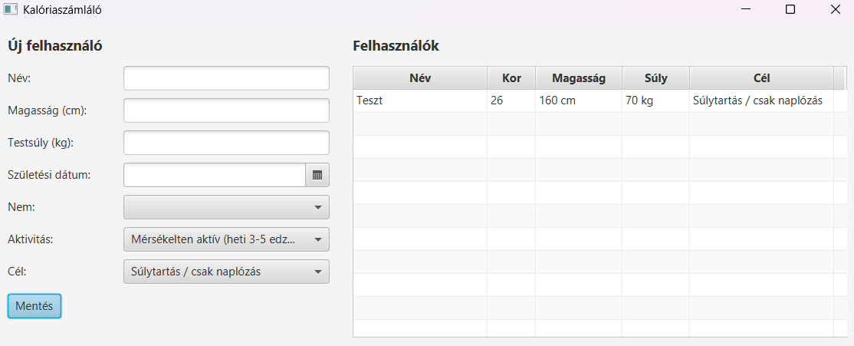
8. Projekt jelenlegi állapota
Futtatás menete
Futtatáskor megjelenik egy ablak, aminek a segítségével már lehet felhasználót hozzárendelni adatbázishoz.

Slide 11
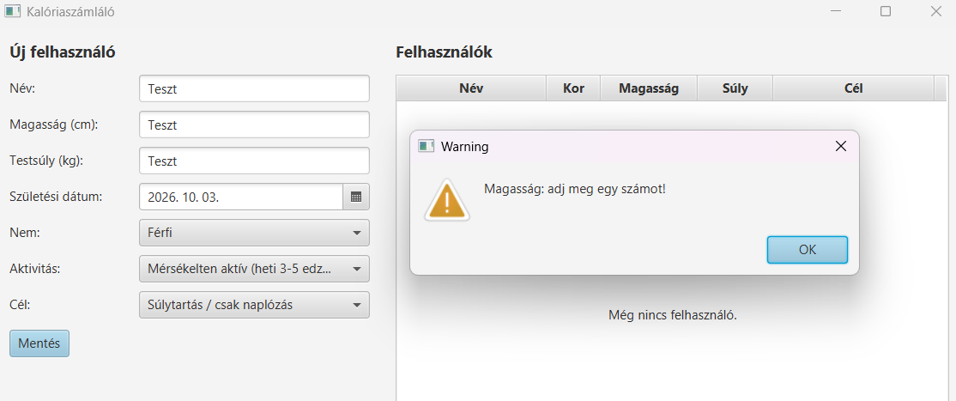
8. Projekt jelenlegi állapota
Eddigi hibakezelés
A program le tudja kezelni, ha bármelyik mező üresen marad, vagy ha az adatot nem megfelelő típusban adjuk meg (szám helyett betű, pozitív helyet negatív)

Slide 12
9. Projektcél
Amiket mindenképpen benne szeretnénk tudni
Amikben első körben nem vagyunk biztosak
Felhasználói profil
Étkezések rögzítése napokra bontva
Ételek és mennyiségek hozzáadása
Kalória és makrotápanyagok összesítése
Étkezési kategóriákra való lebontás (reggeli, ebéd, vacsora)
Étkezés elemeinek módosítása
Regisztrált felhasználó törlése
Teljes mértékben felhasználóbarát UI
Havi / napi visszajelzés

Slide 13
10. Továbbfejlesztési lehetőségek
A jelenlegi projekt később bővíthető
Statisztikák
Személyre szabás
Kényelmi funkciók
Napi összesítés, fejlődés követése
Kalóriacélok és ajánlott makrók számítása, naplózott tételek módosítása
Előzőleg megadott ételek keresése, gyakran hozzáadott ételek felajánlása, felhasználóbarát kezelőfelület

Slide 14
11. Összefoglalás
Egy egyszerű étkezésnapló, amely a legfontosabb funkciókra koncentrál: rögzítés, rendszerezés, összesítés.
Köszönjük a figyelmet!

